Slide 1
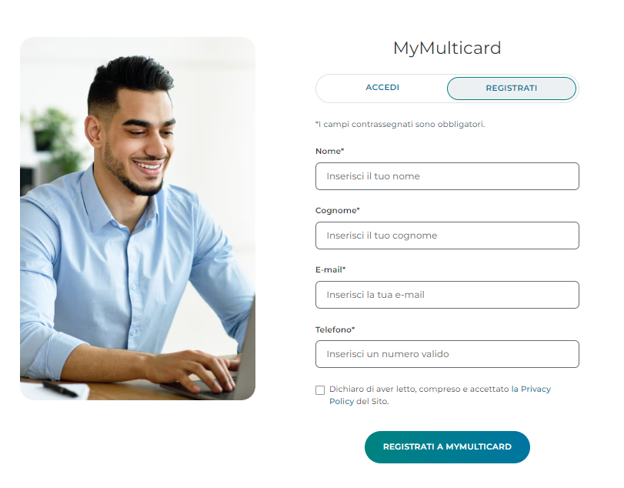
Prima Immatricolazione

Slide 2
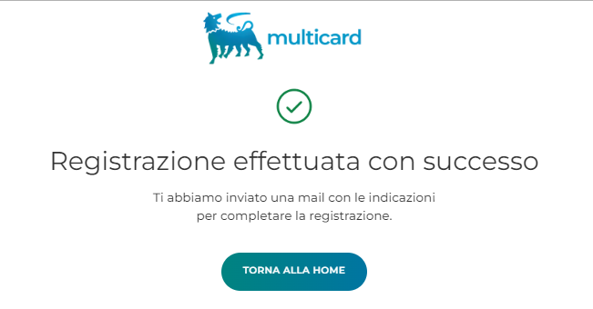
Prima immatricolazione

Slide 3
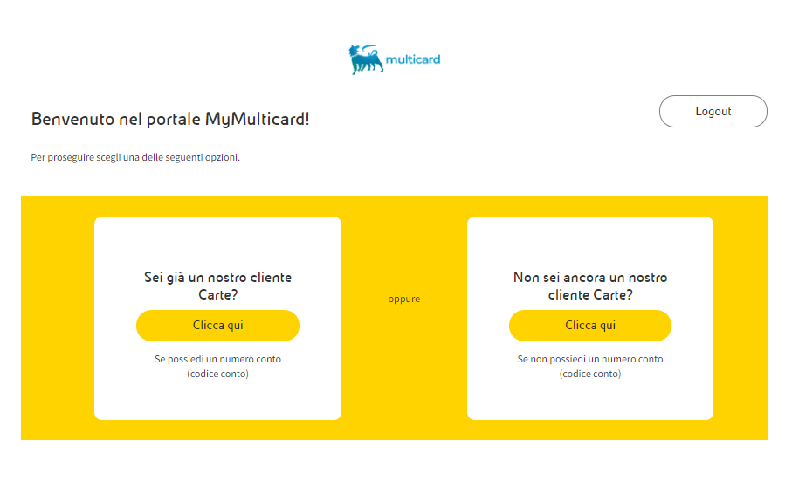
Prima immatricolazione

Slide 4
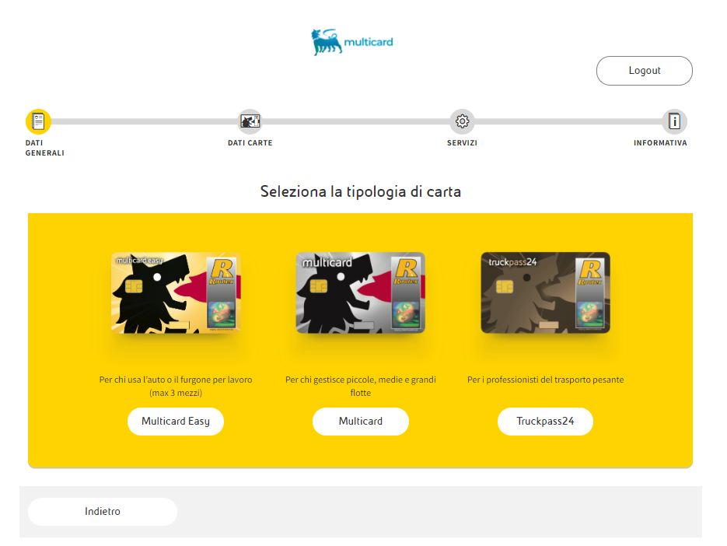
Prima immatricolazione

Slide 5
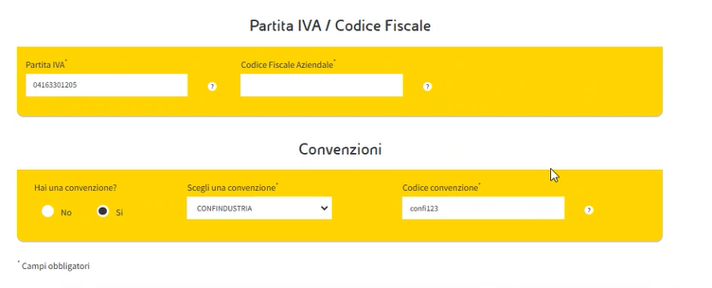
Prima immatricolazione
P.IVA associato
Seleziona dal menù a tendina la Convenzione
Inserisci il codice Convenzione
alfanumerico

